Slide 1
BUG-001: O frete gratis não é aplicado quando o subtotal é exatamente R$200,00.

Slide 2
Descrição:
Ao adicionar items no carrinho que totalizam exatamente R$200,00 o benefício de frete gratis não é concedido, sendo que deveria.

Slide 3
Steps:
Acessei a página de produtos;
Adicionei o item Mochila Urbana 20L;
Acessei a página do carrinho;
Alterei a quantidade para 2;
Apareceu a mensagem “Faltam R$0,00 para o frete gratis”;
Valor do frete continuou em R$19,90.

Slide 4

Evidências: Página de Produtos carregada corretamente.

Slide 5
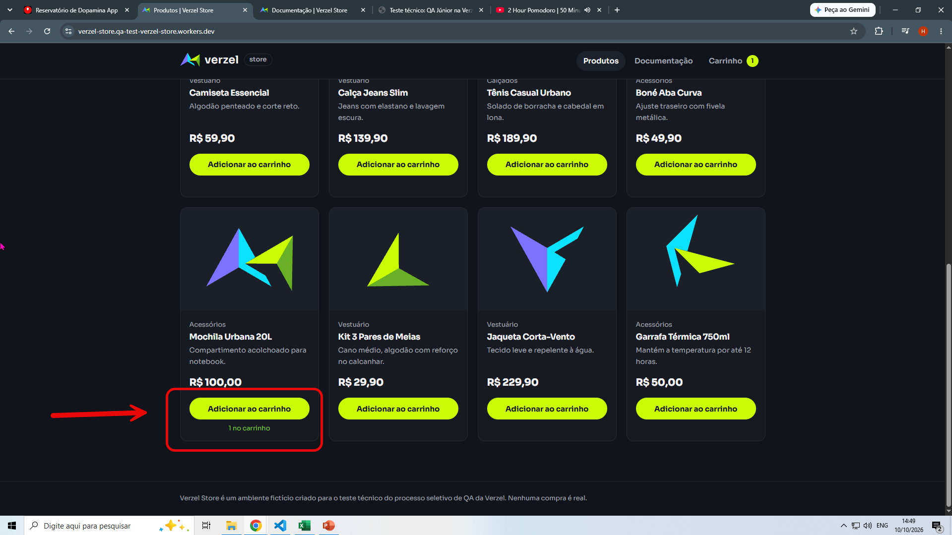
Evidências: Produto adicionado ao carrinho.
Notes:
https://app.screencast.com/9NMCGiF1qkJe8

Slide 6
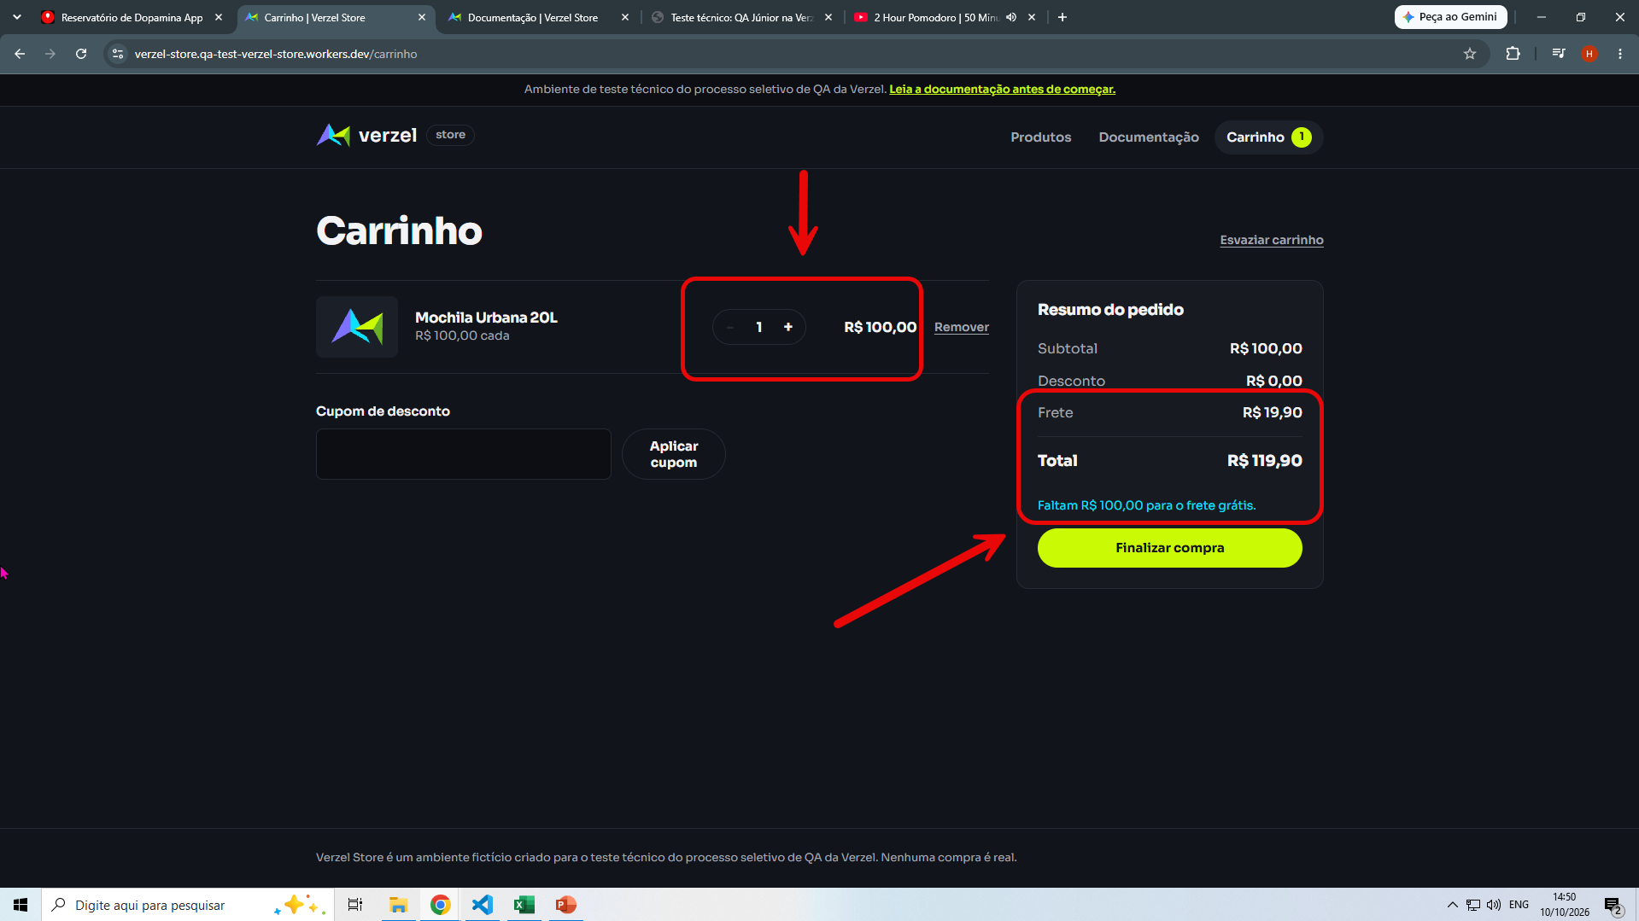
Evidências: Valor e mensagem aparecendo corretamente.
Notes:
https://app.screencast.com/mWRg45vLWehYx

Slide 7
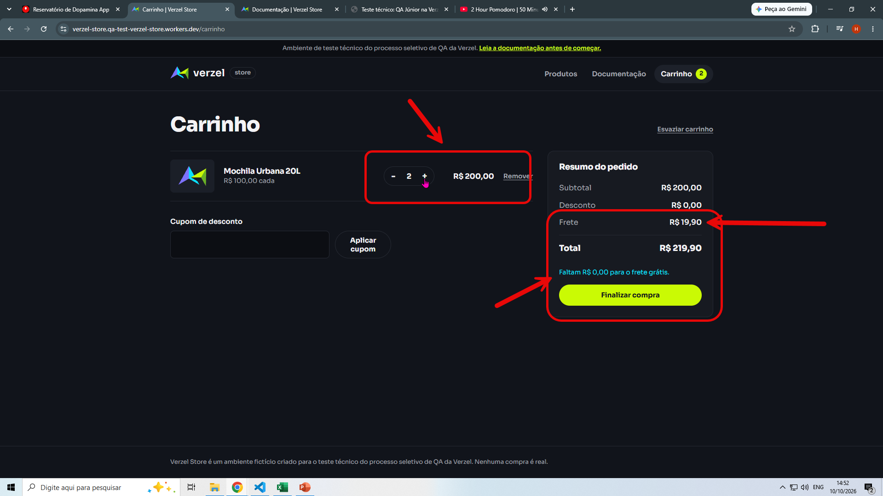
Evidências: Valor mínimo para frete gratis atingido porém o desconto não é aplicado.
Notes:
https://app.screencast.com/86xJCODlk9cCf

Slide 8
Plataformas:
Chrome, Opera GX e Firefox.

Slide 9
URL: https://verzel-store.qa-test-verzel-store.workers.dev/

Slide 10
Resultado Esperado:
O esperado era que ao adicionar itens no carrinho de forma a atingir um subtotal de R$200,00 o valor do frete passasse a ser R$0,00.

